Slide 1
AikuistenVire
Etäryhmävalmennus
Pvm
Valmentajien nimet

Slide 2
Tapaamisen kulku
KLO Tapaamisen kulku
Orientoituminen ryhmävalmennukseen
Välitehtävän purku
KLO Tapaamisen tavoitteen asettaminen
Päivän teema
Tauko
Yhteinen keskustelu
KLO Jatko ja välitehtävä
Palaute

Slide 3

Orientoituminen ryhmävalmennukseen
Ryhmän tarkoitus ja tavoite on valmennettavan toimintakyvyn ja arjen tukeminen matalalla kynnyksellä sekä mahdollistaa vertaistuellinen kohtaaminen.
MITÄ ON TOIMINTAKYKY JA MITEN SE NÄKYY MINUSSA?
OMAN TOIMINNAN OHJAUS JA KEINOJA ARKEEN
KUORMITTUMINEN,VAHVUUDET JA VOIMAVARAT
SOSIAALISET SUHTEET JA VUOROVAIKUTUS
TUNNETAIDOT JA ITSETUNTEMUS
TULEVAISUUS JA ARJEN HALLINTA
x/xxxx
x/xxxx
x/xxxx
x/xxxx
x/xxxx
x/xxxx
= Ryhmä kokoontuu

Slide 4



Orientaatio ryhmävalmennukseen
Luottamuksellinen muuttumaton ryhmä
Noudatamme ryhmässä
turvallisen tilan periaatteita:
❤ Kunnioita muita
❤ Älä pilkkaa
❤ Älä tee oletuksia
❤ Anna tilaa
❤ Kuuntele ja opi
❤ Pyydä tarvittaessa anteeksi
Tulen ajoissa
Merkitse ajat kalenteriin
Kuvat: Papunet.

Slide 5
Välitehtävän purku
Mihin tunteisiin tai itsetuntemukseen liittyvään sovellukseen tutustuit?
Oliko sovellus hyödyllinen? Kerro halutessasi muille kokemuksistasi tai oivalluksistasi, joita teit sovellukseen tutustuessasi.

Slide 6
Oman toiminnanohjaus ja keinoja arkeen
Tavoitteena on ymmärtää toiminnanohjauksen käsite ja omaan toiminnanohjaukseen vaikuttavia asioita.
Lisäksi tavoitteena on löytää itselle toimivia keinoja toiminnanohjauksen sujuvoittamiseen.

Slide 7
Toiminnanohjaus Kuinka minä toimin ja teen asioita.
Toiminnanohjaus tarkoittaa yksilön havainto-, muisti- ja liiketoimintojen yhdistämistä tavoitteelliseksi toiminnaksi. Aivomme vastaavat toiminnanohjauksesta.
Toiminnanohjaus koostuu useista eri osatoiminnoista, kuten:
Aloitekyky
Johdonmukainen eteneminen
Virheiden havaitseminen ja korjaaminen
Tunnereaktiot ja käyttäytymisen kontrolli
Toiminnan suunnittelu
Toiminnan joustava muuttaminen tilannekohtaisesti
Työmuisti
Omien kykyjen tunteminen ja hyödyntäminen
Lähde: https://www.terveyskyla.fi/aivotalo/aivot-ja-toimintakyky/toiminnanohjaus/tietoa-toiminnanohjauksesta
Notes:
Lähde: https://www.terveyskyla.fi/aivotalo/aivot-ja-toimintakyky/toiminnanohjaus/tietoa-toiminnanohjauksesta

Slide 8
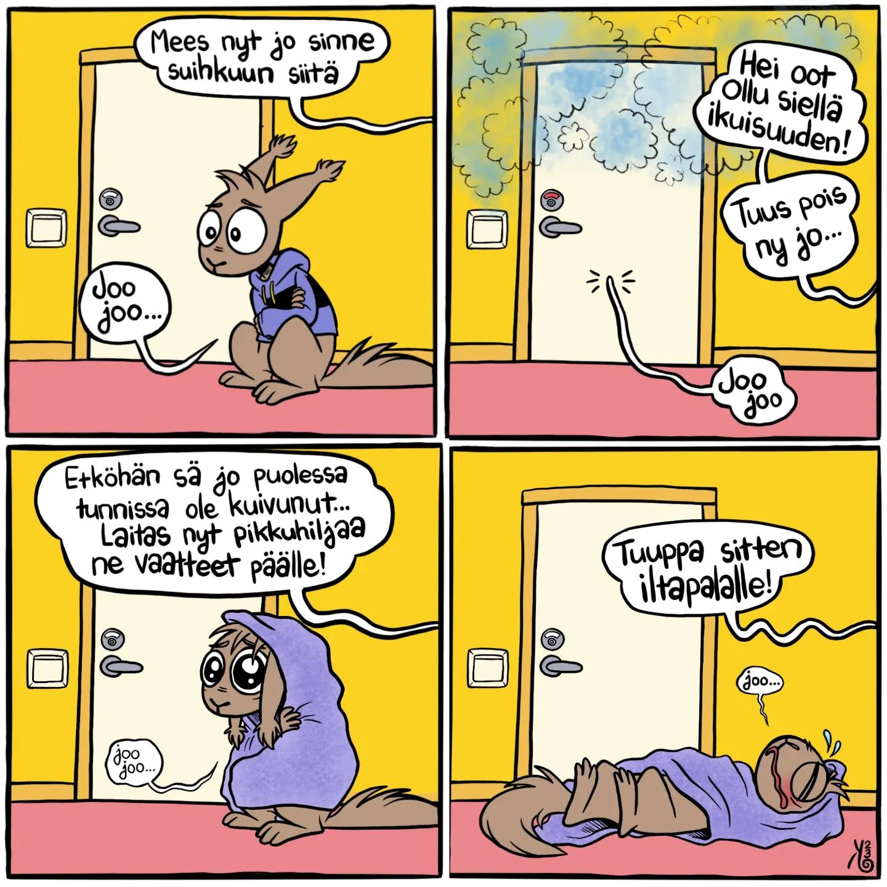
Toiminnanohjaus
Toiminnanohjaus mahdollistaa tarkoituksenmukaisen, itsenäisen ja sosiaalisesti hyväksytyn toiminnan.
Toiminnanohjauksen kehitys alkaa lapsuudessa ja jatkuu aikuisuuteen asti.
Tehokas toiminnanohjaus edellyttää monien eri aivoalueiden häiriötöntä yhteistoimintaa. Niinpä toiminnanohjaus häiriintyy herkästi monenlaisissa aivojen vaurioissa ja toimintahäiriöissä. Myös kuormittunen voi johtaa toiminnanohjauksen häiriintymiseen.
Sarjakuva: Kirjo-orava, Jenni Kettusalo.
Notes:
Lähde: https://www.terveyskyla.fi/aivotalo/aivot-ja-toimintakyky/toiminnanohjaus/tietoa-toiminnanohjauksesta

Slide 9
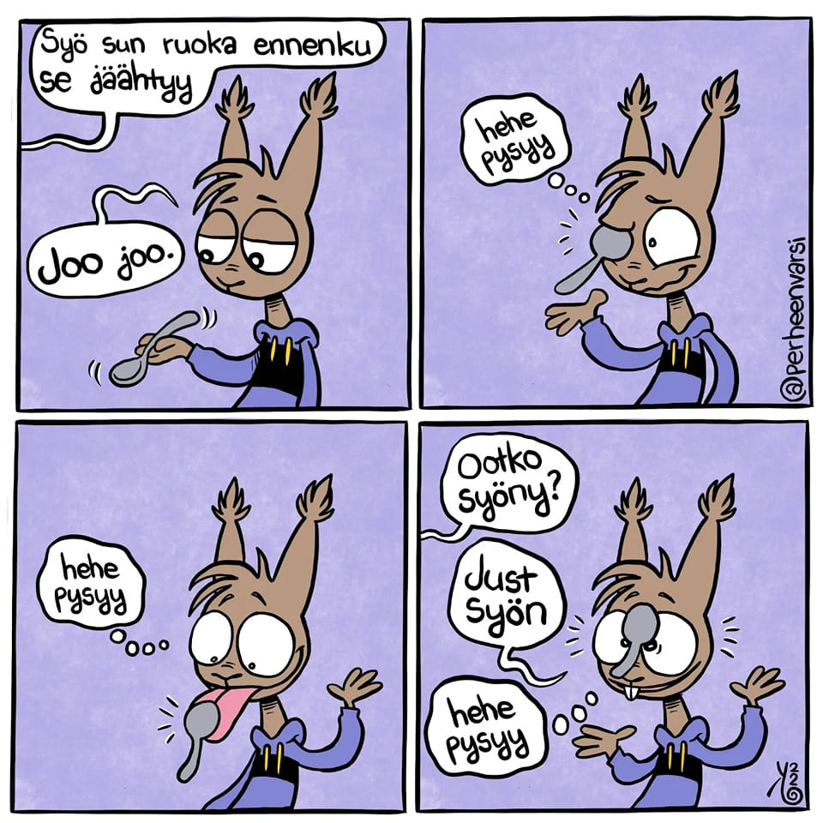
Oma toimintani ja keinoni arkeen
Mitä haasteita sinulla on omassa toiminnan- ohjauksessa?
Millaisia rutiineja sinulla on?
Miten se näkyy arjessasi?
Sarjakuva: Kirjo-orava, Jenni Kettusalo.

Slide 10
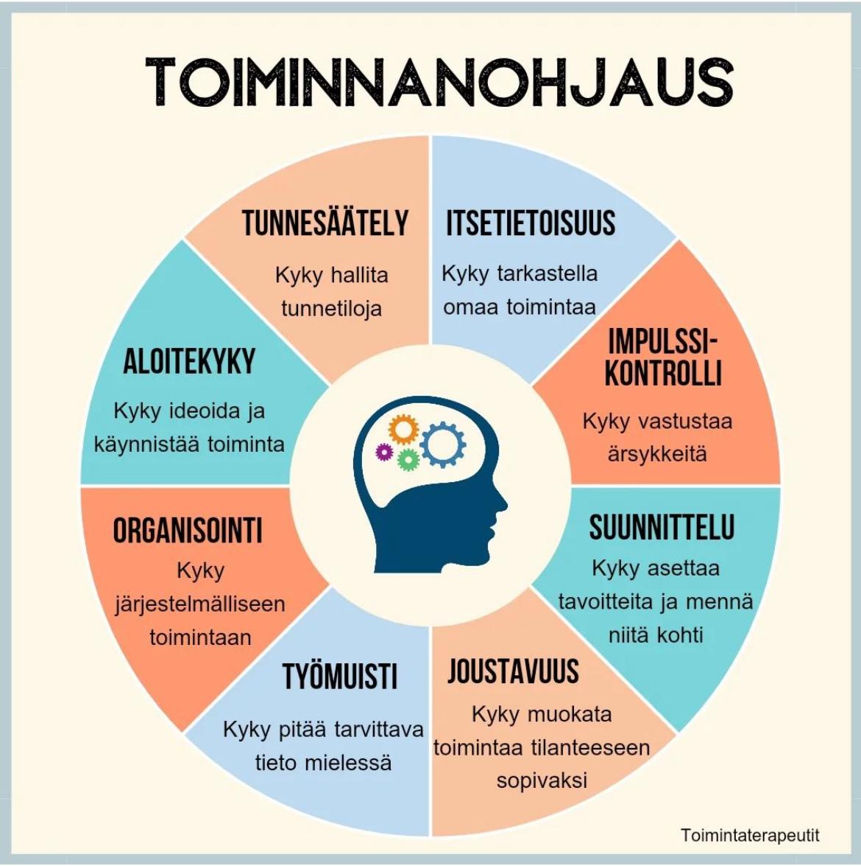
Oma toimintani ja keinoni arkeen
Mitä haasteita sinulla on omassa toiminnan- ohjauksessa?
Mitä keinoja olet löytänyt näihin haasteisiin?
Notes:
HUOM! Tämä on vaihtoehtoinen dia näyttää ja käydä läpi. Kysymykset ovat samat kuin edeltävässä diassa.

Slide 11
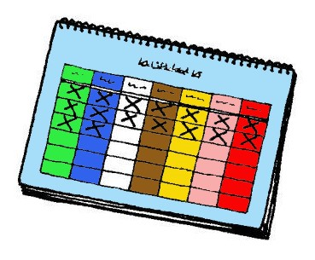
Keinoja arkeen
Hyödyntää voi:
Kalenterointi (mm. seinä- ja hlökohtainen kalenteri)
Time Timer, hälytykset, ajastukset
Ennakointi
Rutiinit
Muistilistat (asian visuaaliseksi tekeminen)
Tee itsellesi tarkat toimintaohjeet
Kuormittumisen vähentäminen, mindfulness- harjoitteet
Joku muu, mikä?
Muista omien piirteiden kunnioitus toiminnan suunnittelussa!
Kuva: Papunet.
Notes:
Vinkkejä sovelluksista:
Focus Tool- app nuorille
Forest
Apple Watch
Ruokaostos- sovellukset

Slide 12
Miten jatketaan?
Välitehtävä
Välitehtävänä ajankäytön hahmottaminen. Mieti kuinka kauan sinulla menee aikaa jonkin haastavan arjen askareen tekemiseen. Kellota todellinen aika, mikä askareen suorittamiseen menee.
Seuraavat tapaamiset
Pvm ja klonaika: Kuormittuminen sekä vahvuudet ja voimavarat
Pvm ja klonaika : Sosiaaliset suhteet ja vuorovaikutus
Pvm ja klonaika : Tulevaisuus ja arjen hallinta
Notes:
Mikäli aikaa, voidaan yhdessä miettiä minkä arjen askareen voisi kellottaa. Näin kaikki saisivat vinkkiä omaan mietintään. Jos löytyisi kaikille sama tekeminen, voisi vertailla seuraavalla kerralla. Lisäyksenä arvio miten kauan menee tekemiseen omasta mielestä
HUOM! Välitehtävä perustuu vapaaehtoisuuteen.

Slide 13
Palaute

Slide 14

Kiitos, kun olit mukana!
💜

